Slide 1
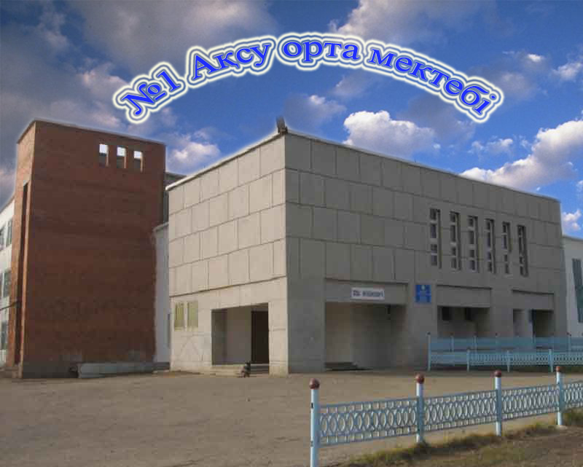
«АТАМЕКЕН» тарихи-өлкетану мұражайы
Историко-краеведческий музей
«АТАМЕКЕН»
Степногорск қаласы білім бөлімі
«Ақсу кентінің №1орта мектебі» ММ

Slide 2
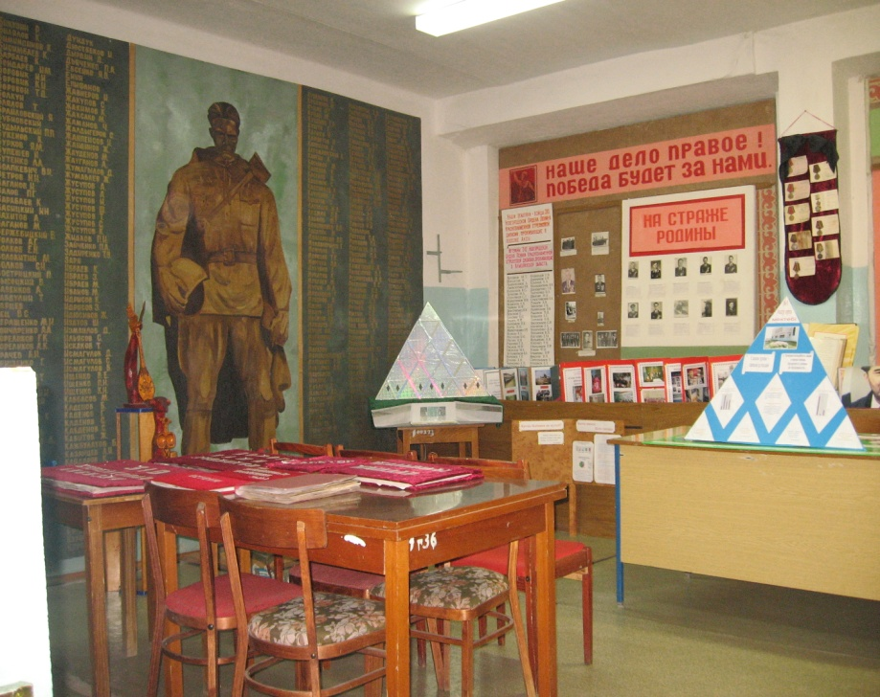
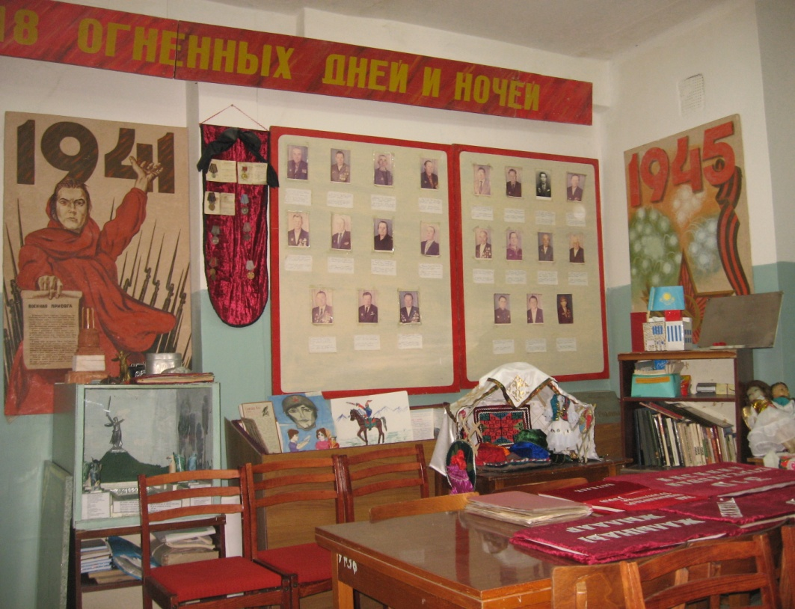
Музей
«Боевой и трудовой славы»
создан в 1977 г.
в Аксуской средней школе

Slide 3
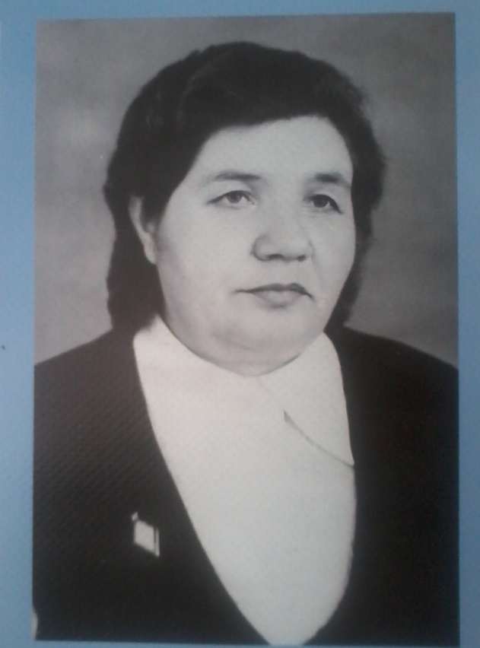
Основатель музея
«Боевой и трудовой славы»
Чадова Александра Никоновна

Slide 4
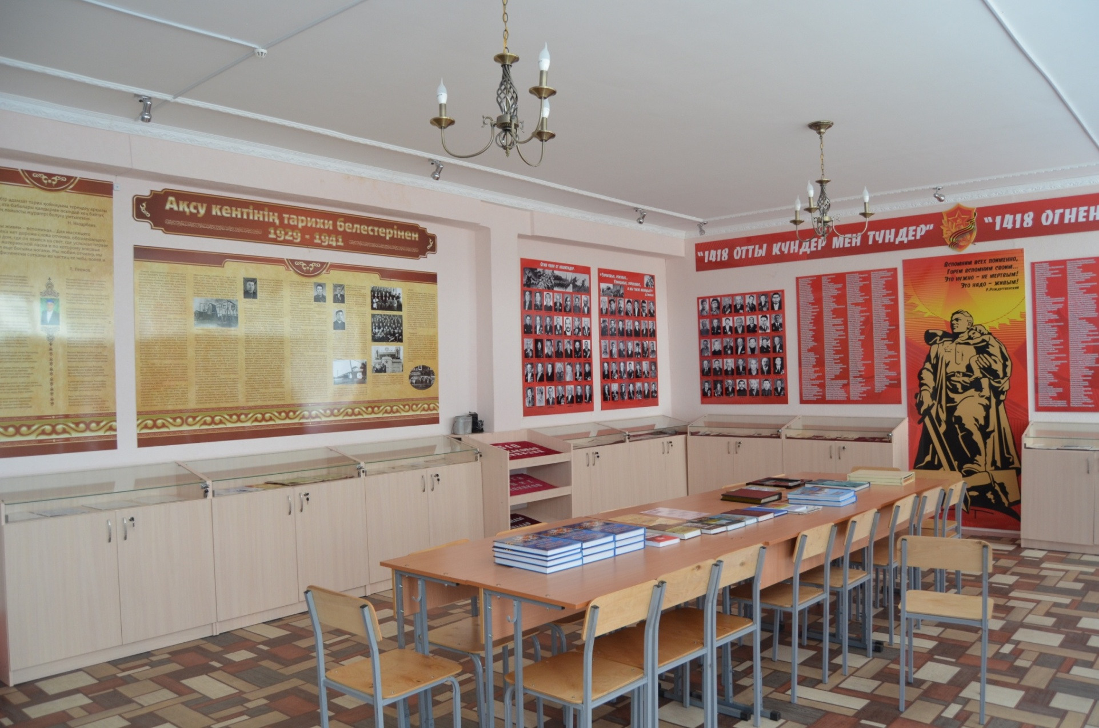
Музей
«Боевой и трудовой славы»
Отреставрирован в 2015 г.
Историко-краеведческий музей «Атамекен»

Slide 5
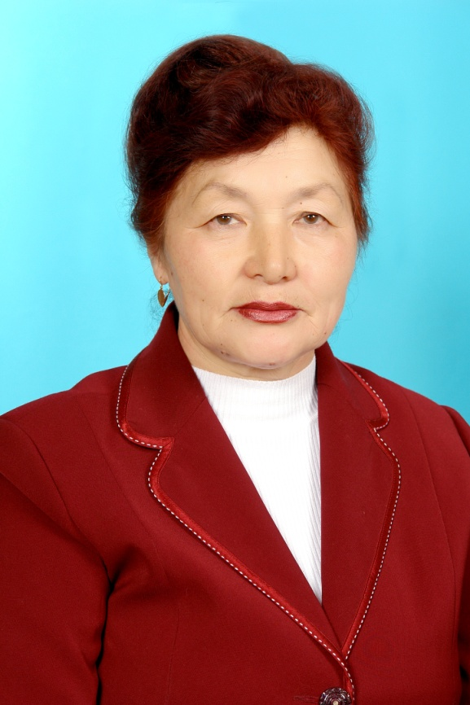
Руководитель историко-краеведческого
музея «Атамекен» п.Аксу
Утеуова Минуара Мухамедкалиевна

Slide 6
Основные направления:
1 раздел
«Ақсу кентінің тарихи белестерінен»
История родного края

Slide 7
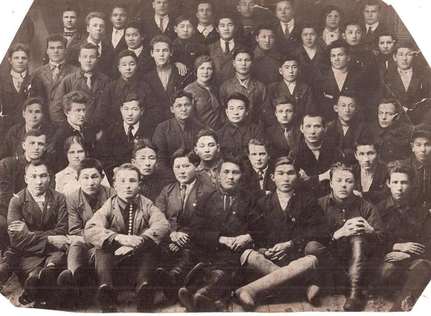
Ученики Сталинской
средней школы

Slide 8
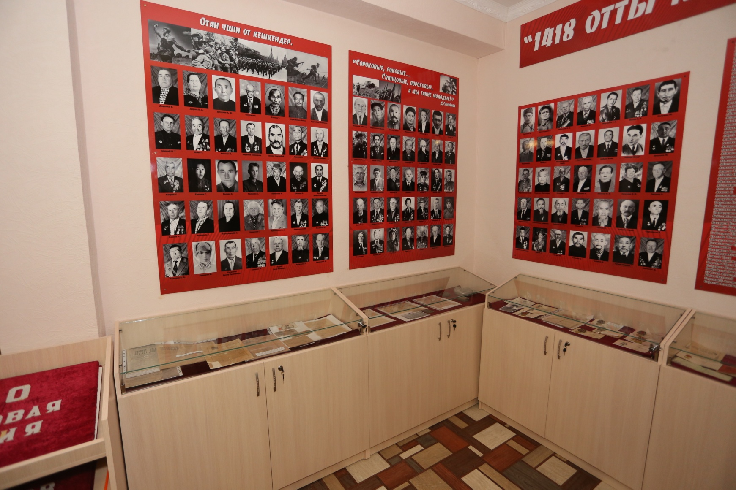
2 раздел
«Отан үшін от кешкендер»

Slide 9
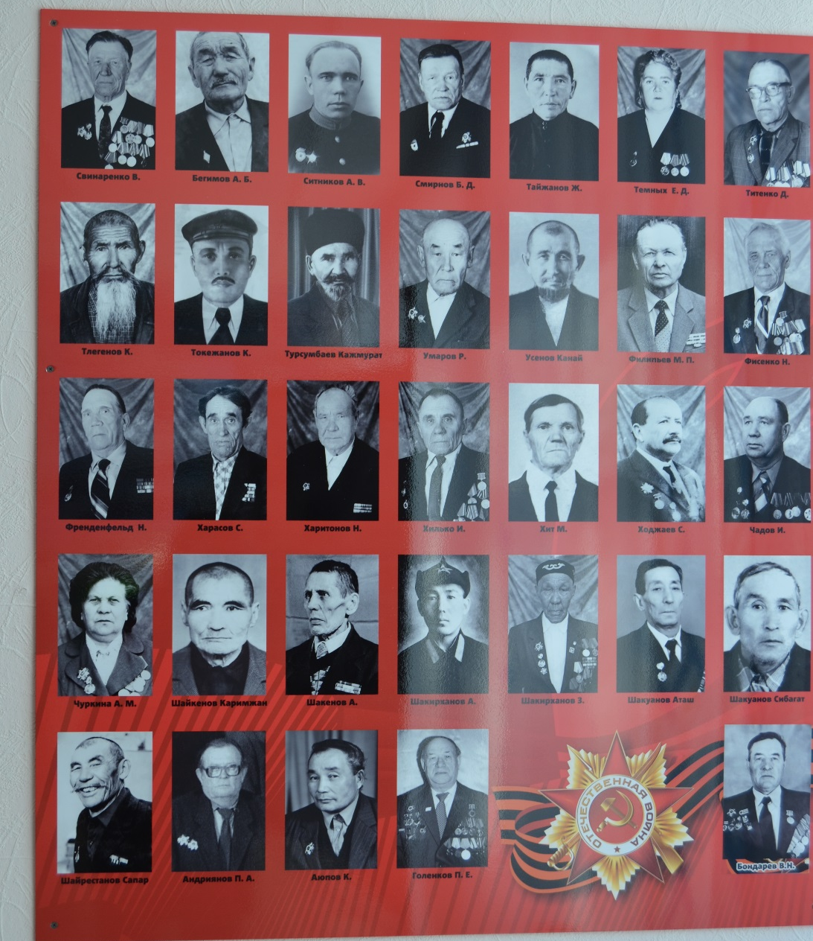

Slide 10
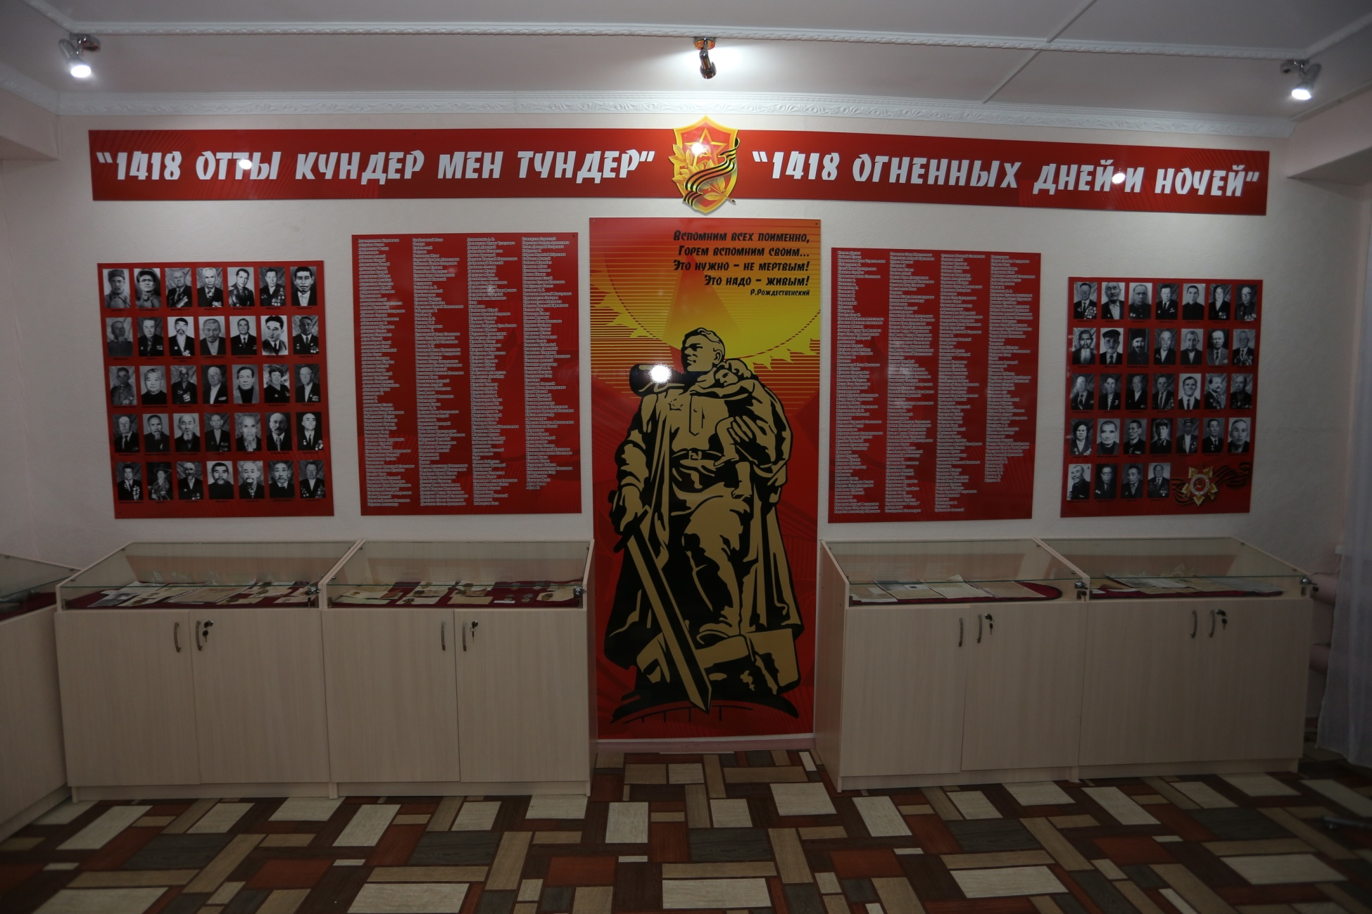
«1418 огненных дней и ночей»

Slide 11
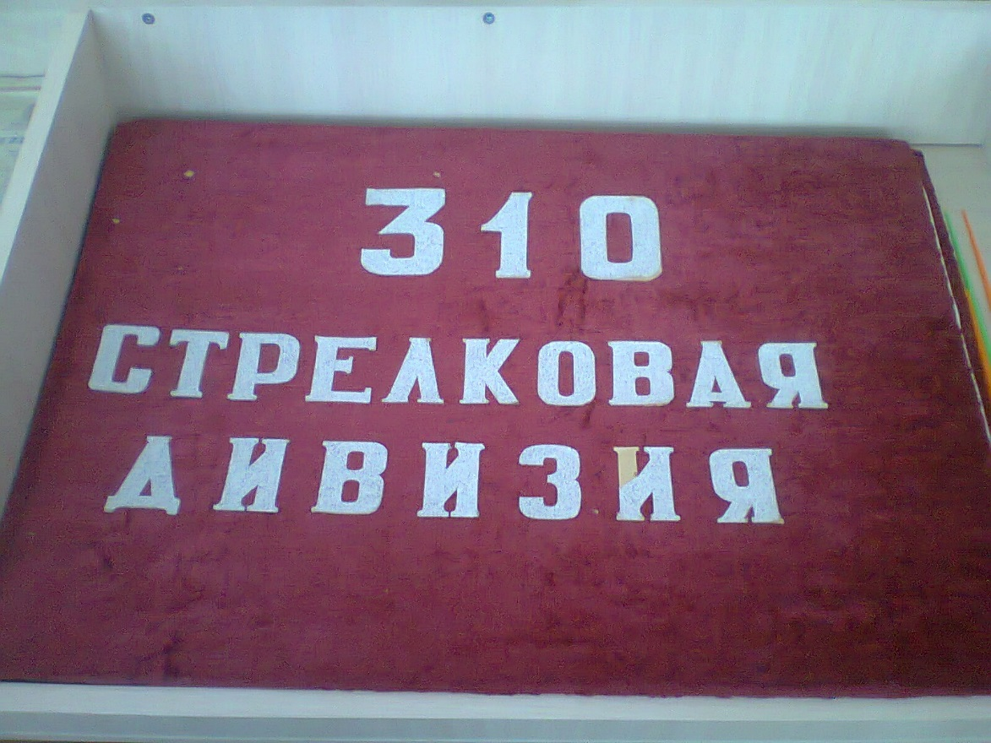

Slide 13
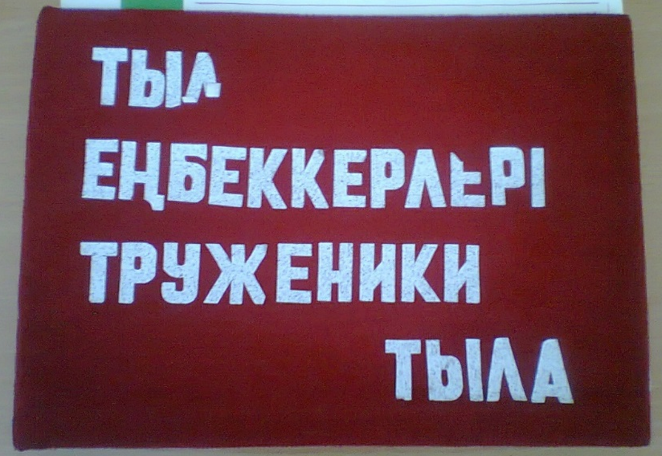
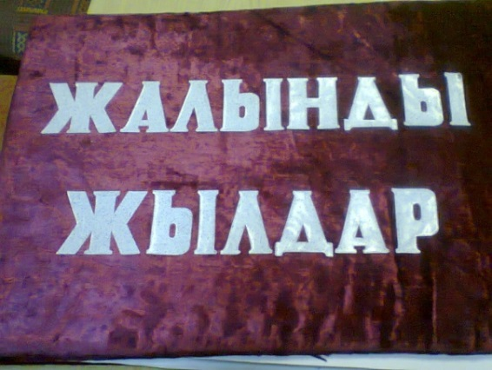
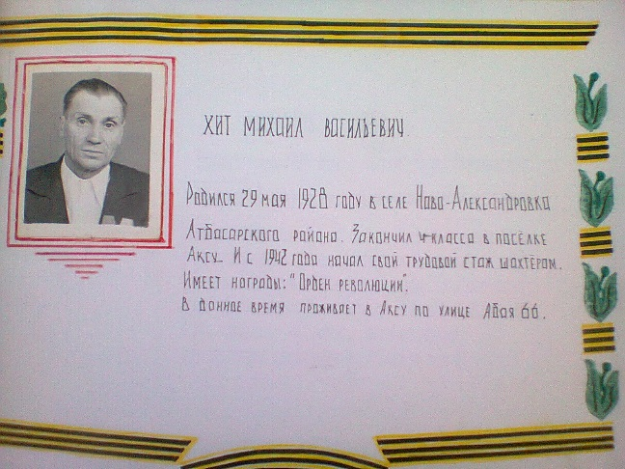
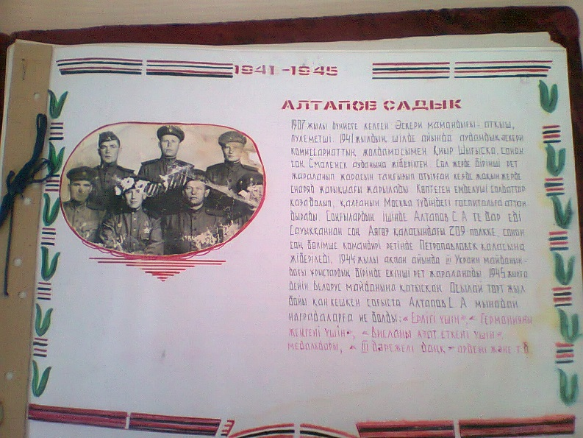
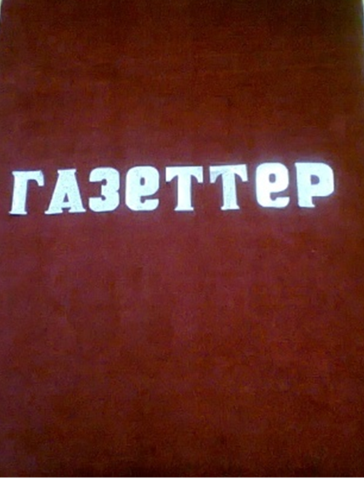
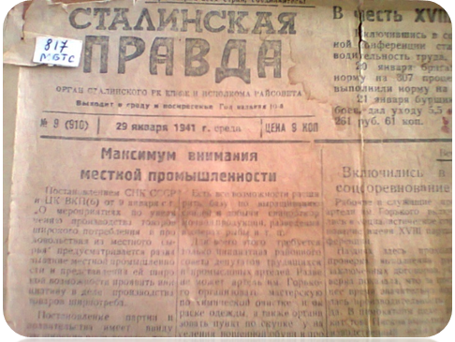
Выпуск газеты от 29 января
1941 года

Slide 14
Мемориальная доска Список павших воинов-земляков в годы Великой Отечественной войны

Slide 15
Подлинные документы тех суровых лет - пожелтевшие от времени военные билеты, удостоверения к орденам и медалям

Slide 16
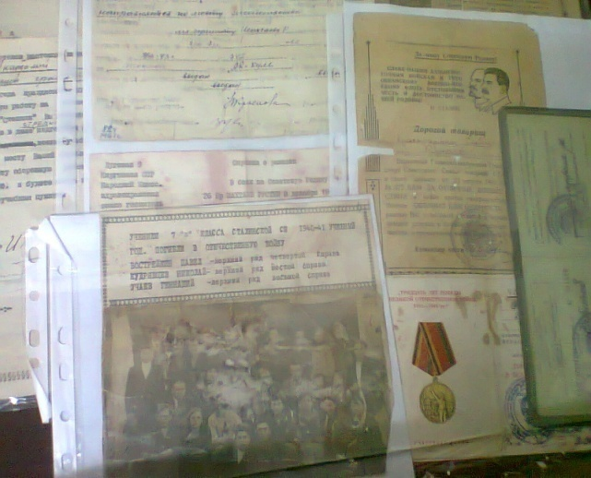
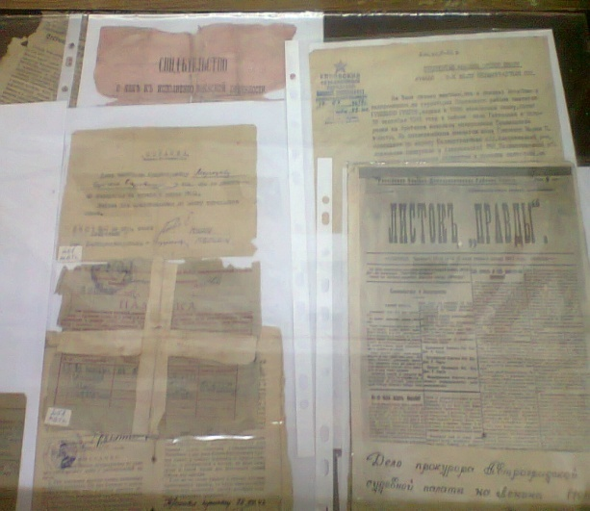
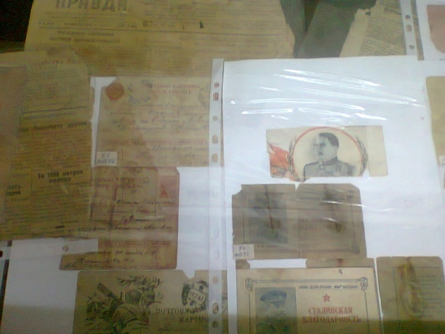
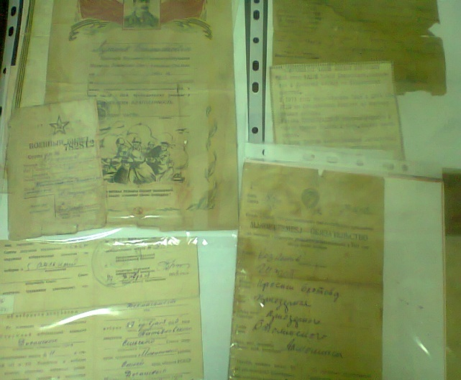
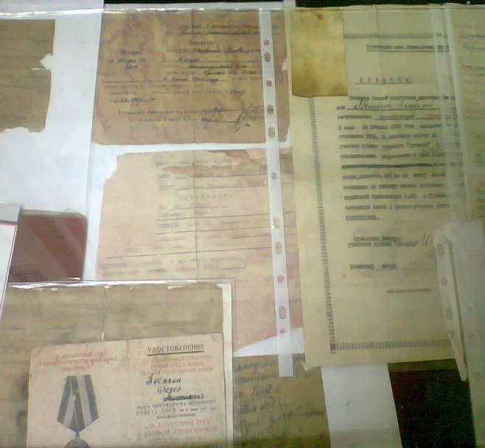
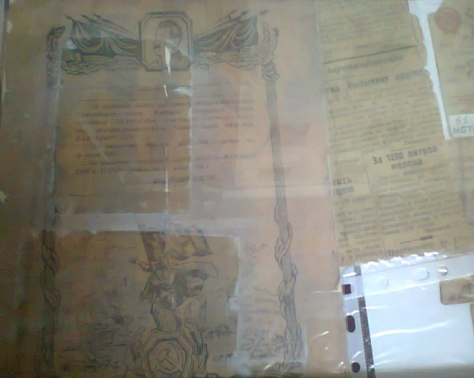
Фотографии и долгожданные письма с войны и самое страшное: извещения о без вести пропавших и похоронки

Slide 17
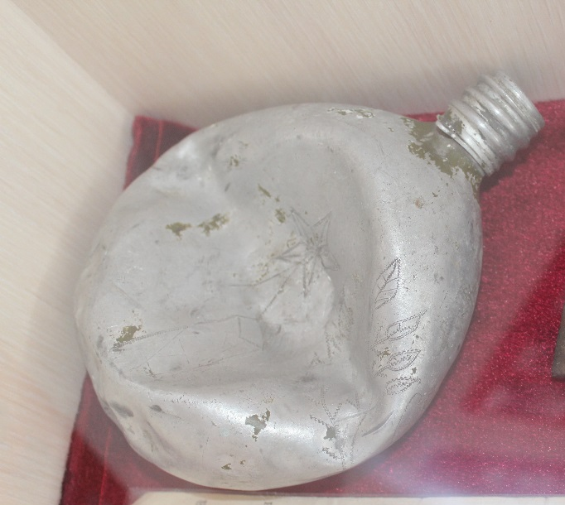
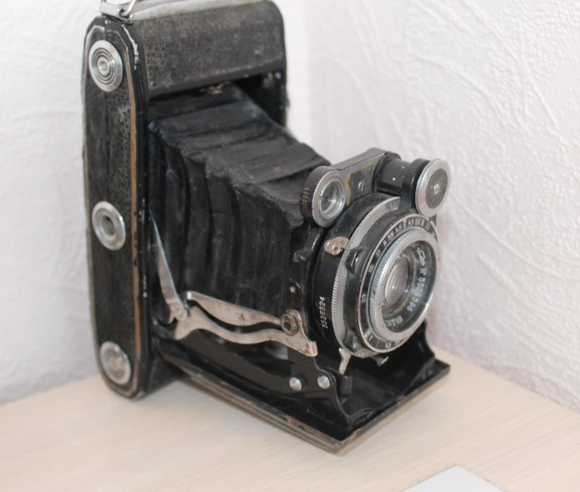
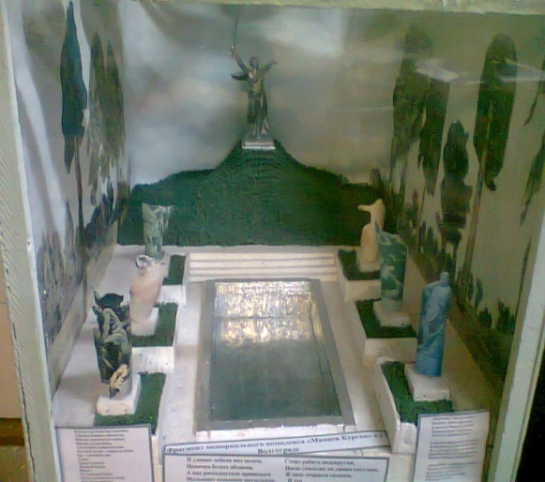
Экспонаты музея
котелок Капарова
фляжка
Осколок от снарядов
фотоаппарат
Голенкова П.Е
Горсть священной земли
с Мамаева Кургана

Slide 19
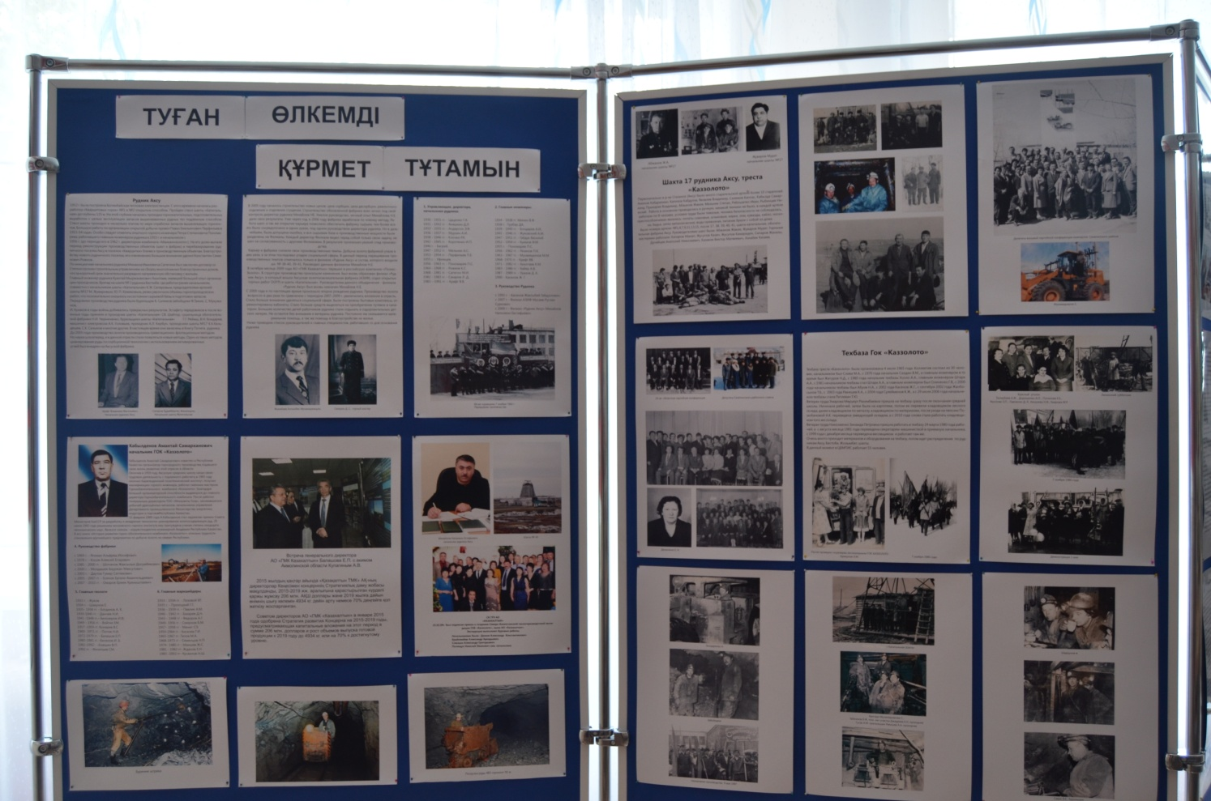
3 раздел
«Туған өлкемді құрмет тұтамын»
«Я славлю свой родимый край»

Slide 21
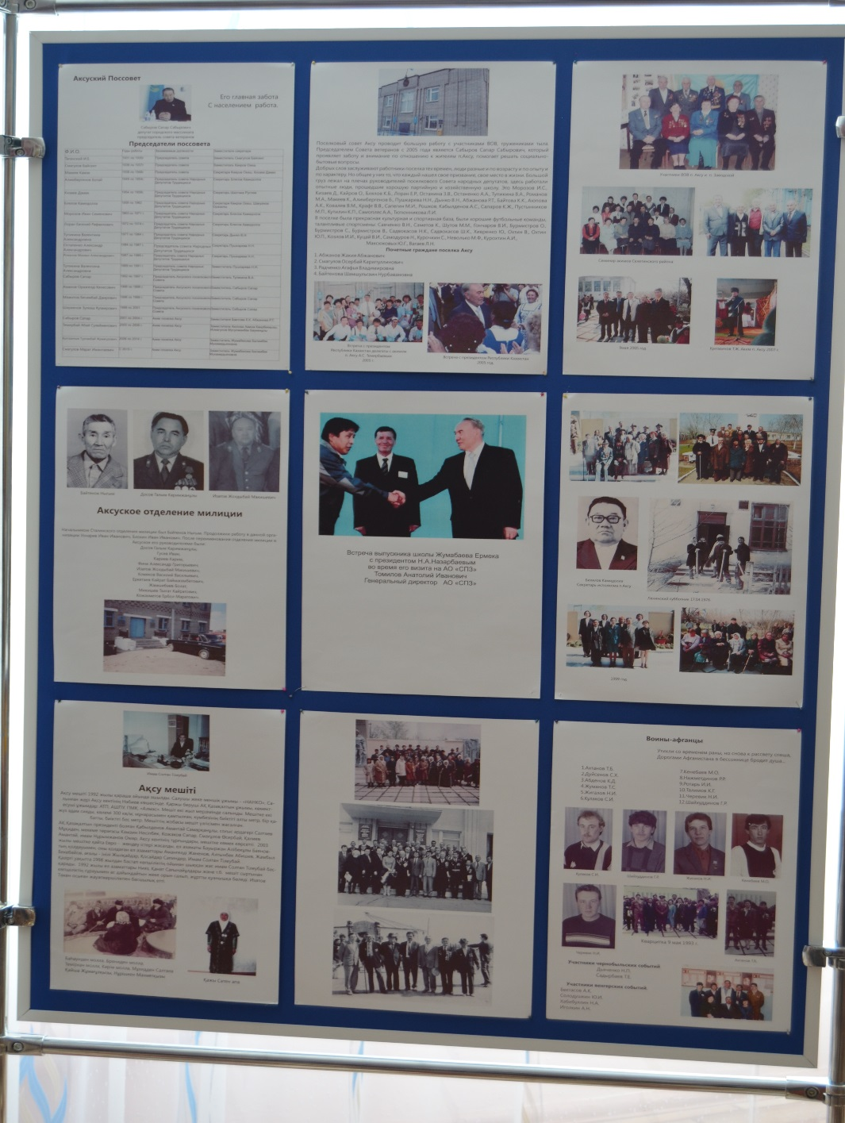

Slide 22
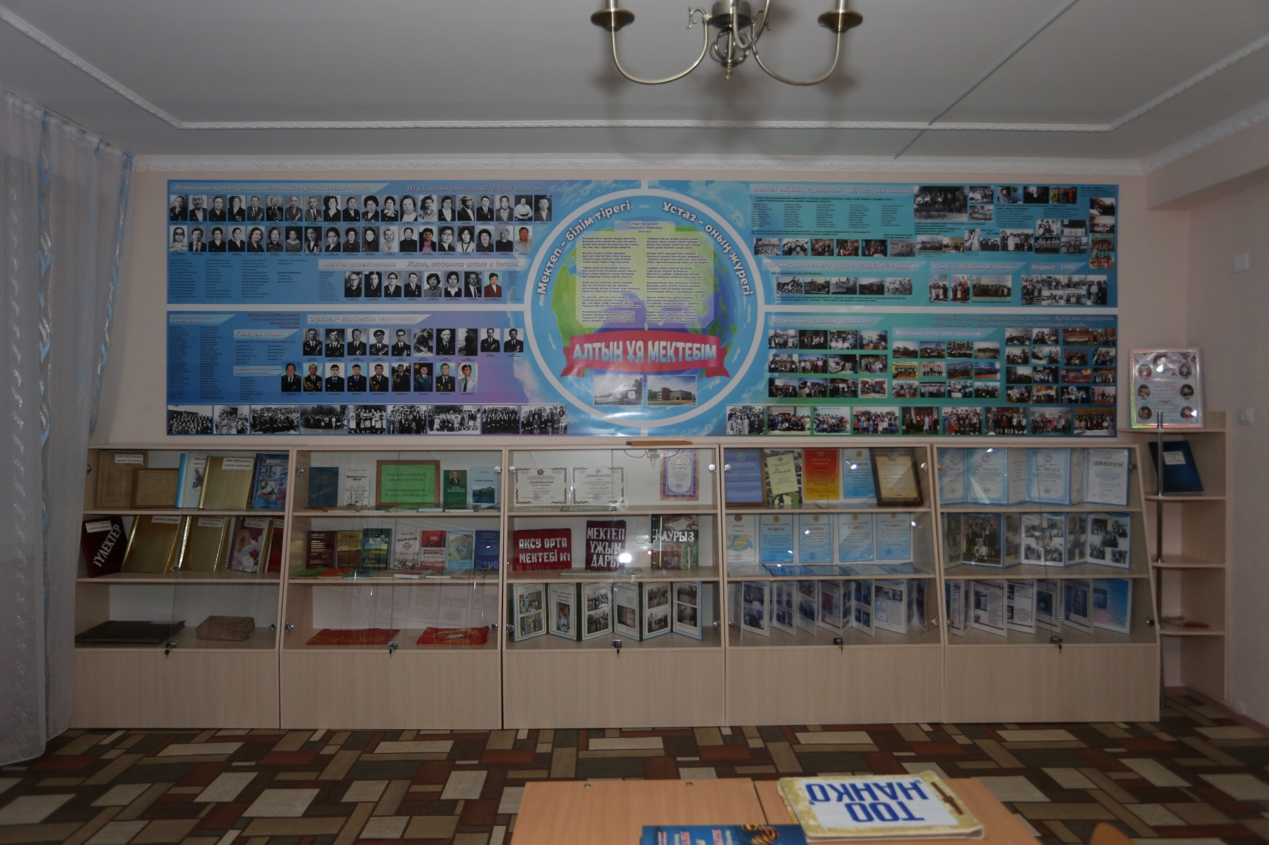
4 раздел
«Алтын ұя мектебім»

Slide 23
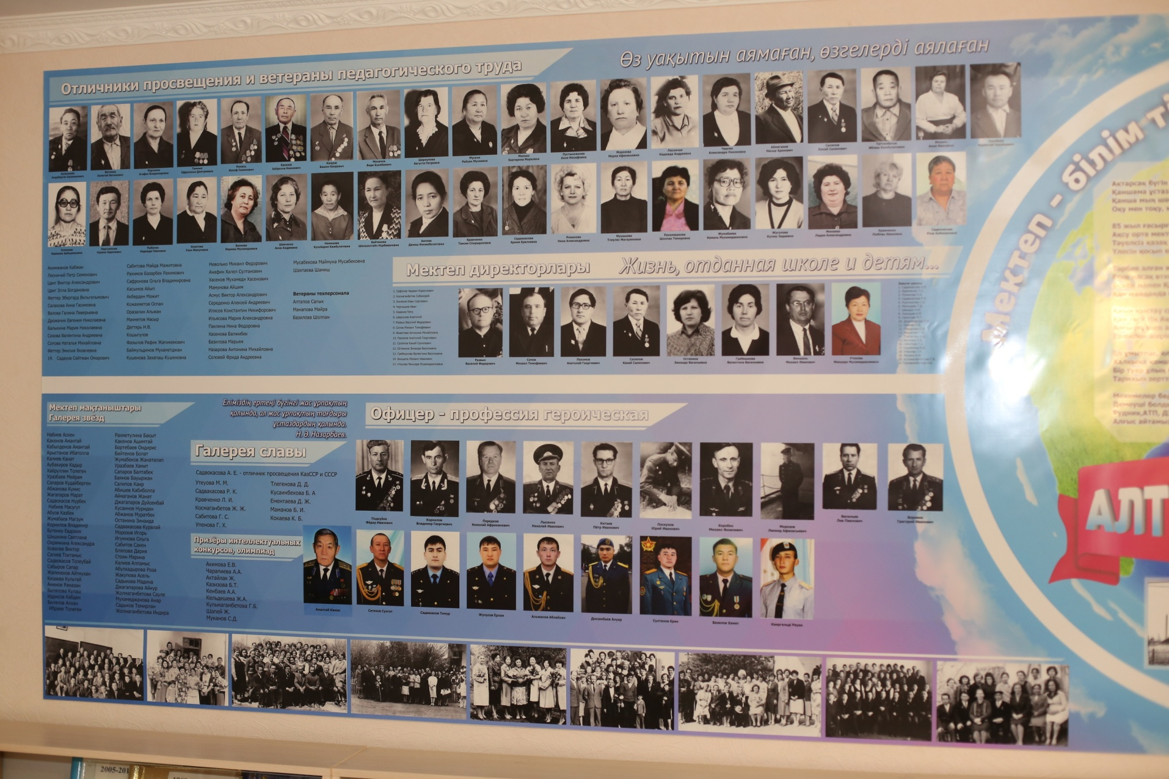

Slide 24
Галерея звёзд
Список выпускников школы, которые внесли большой вклад в развитие промышленности, науки и культуры и выпускникам, получившим золотые медали и знак «Алтын белгі»

Slide 25
«Офицер – профессия героическая»

Slide 26
Из истории школы

Slide 28
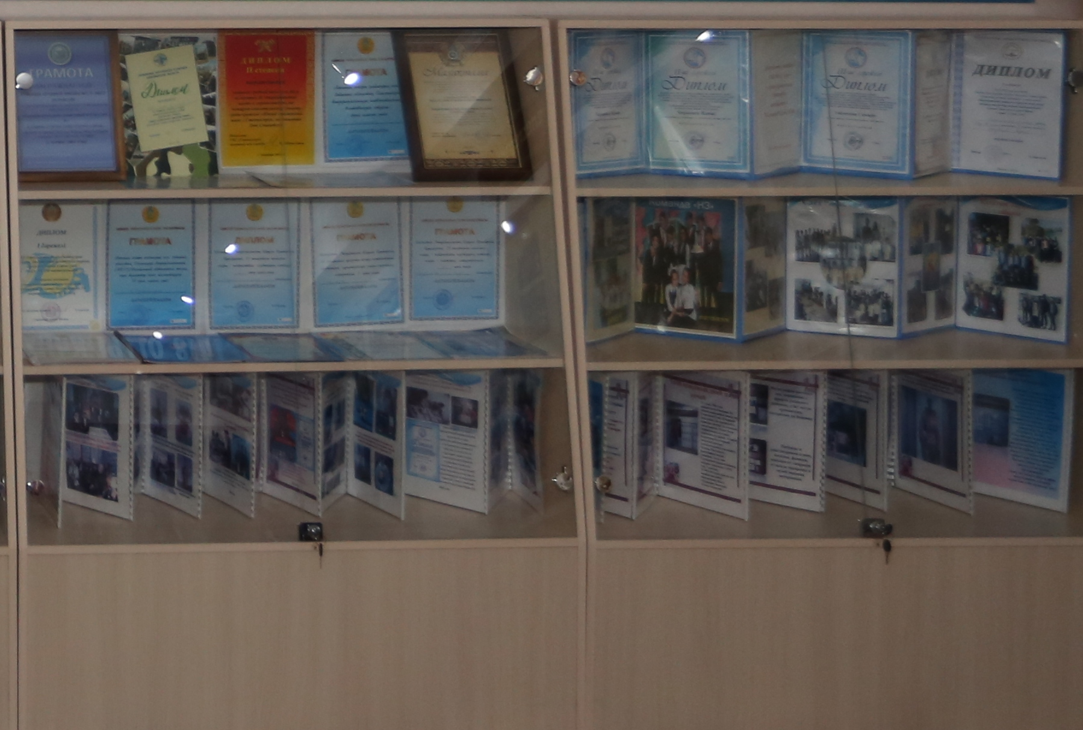
Достижения учащихся

Slide 29
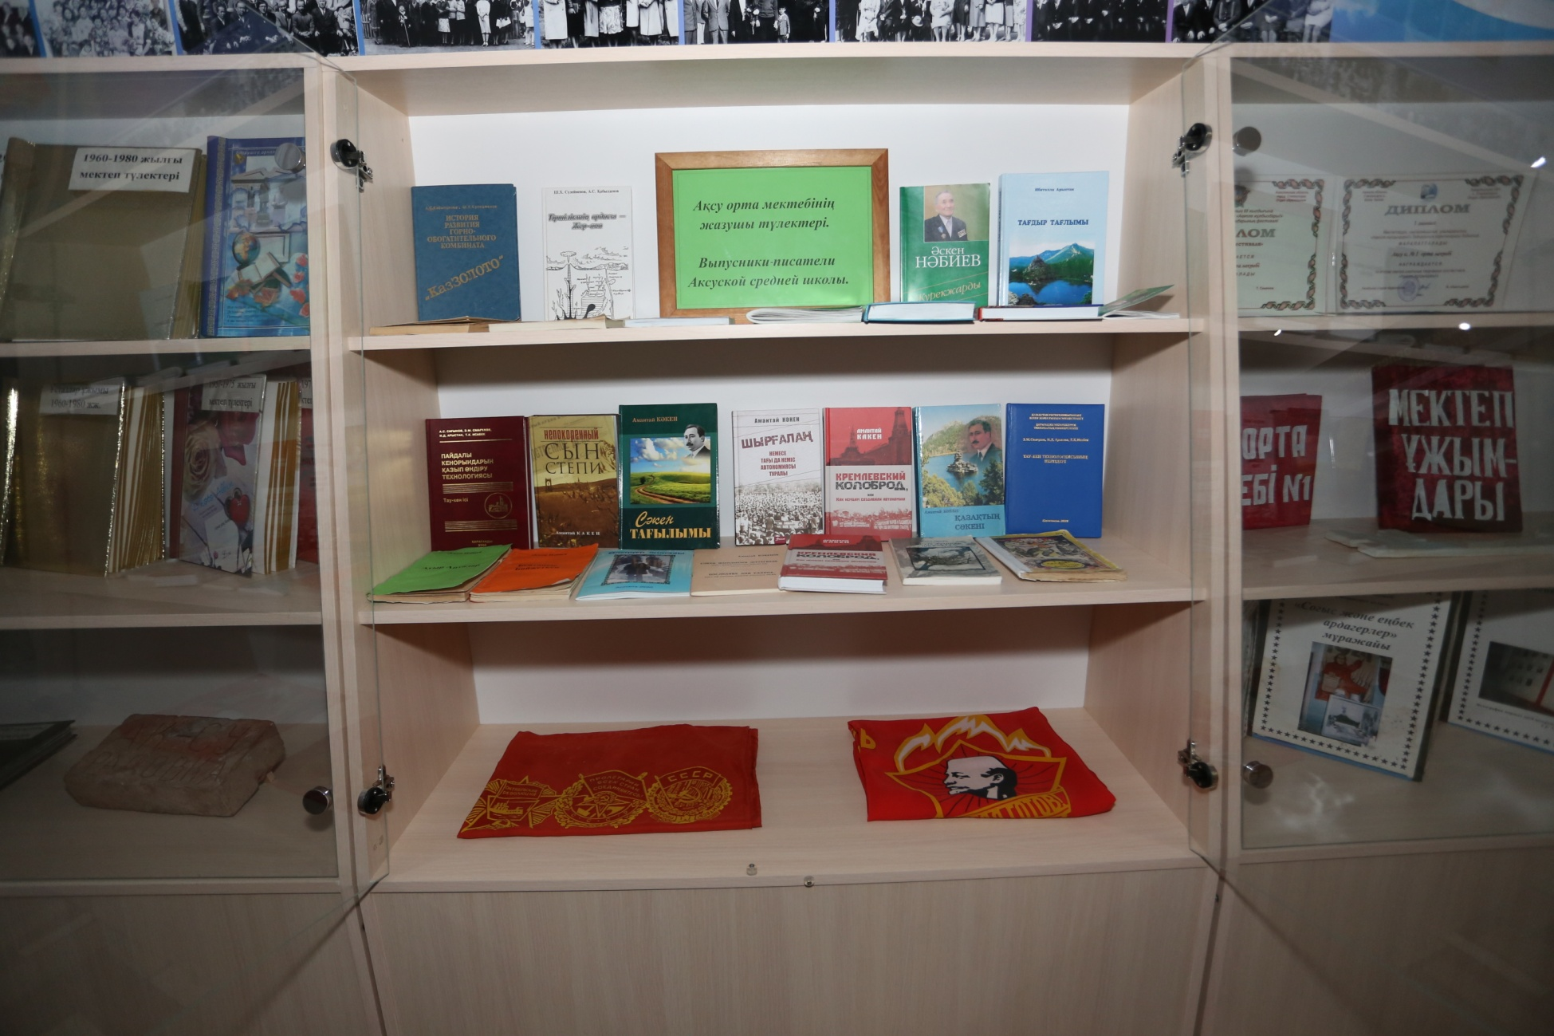
Книги
наших выпускников писателей

Slide 30
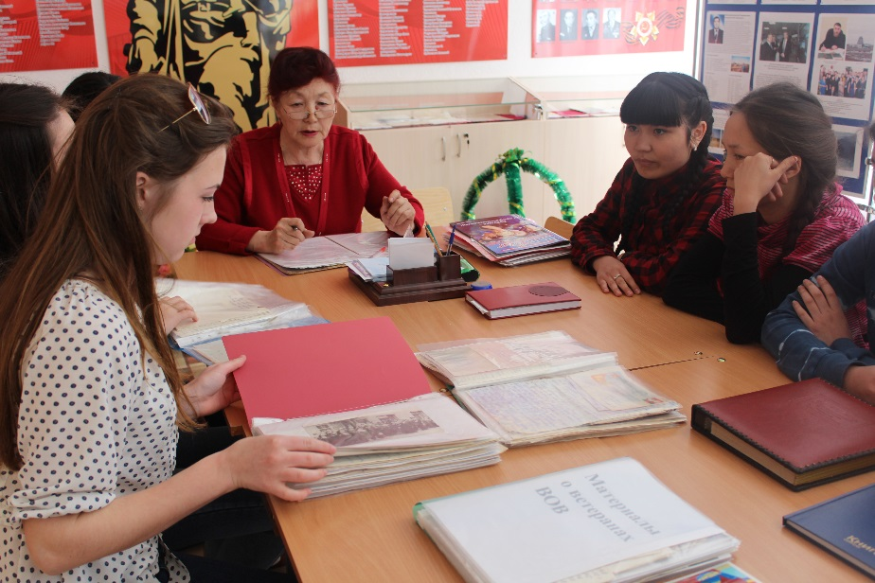
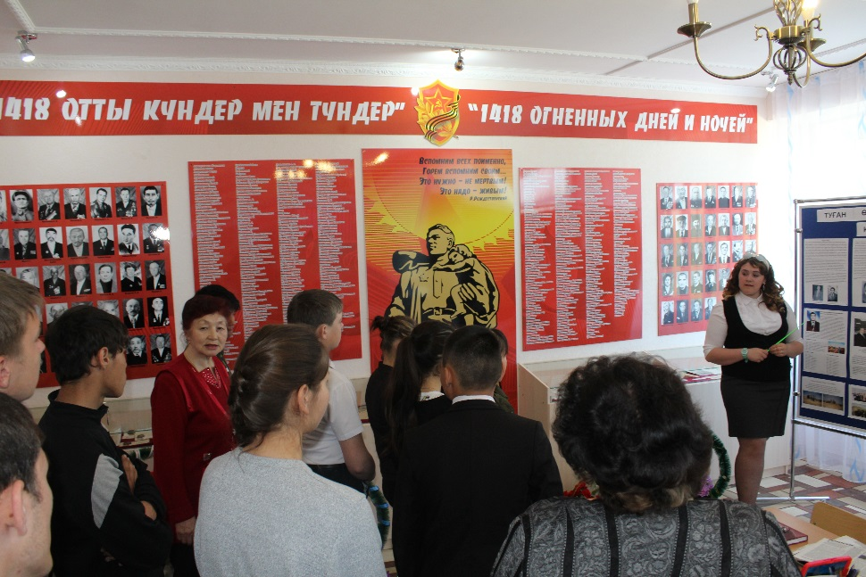
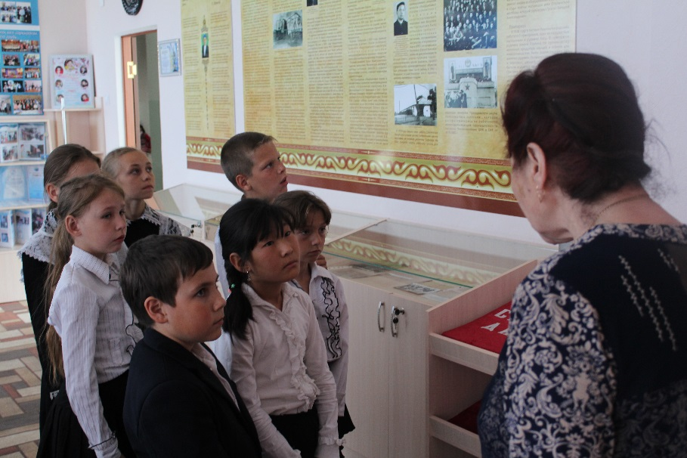
экскурсия в музей с учащимися

Slide 31
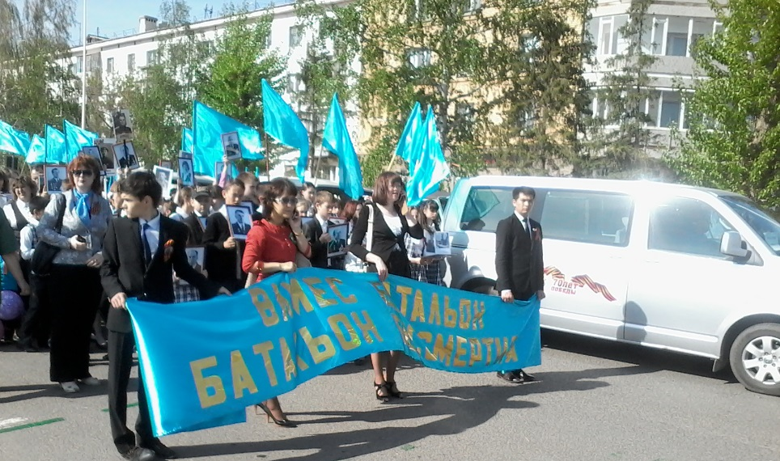
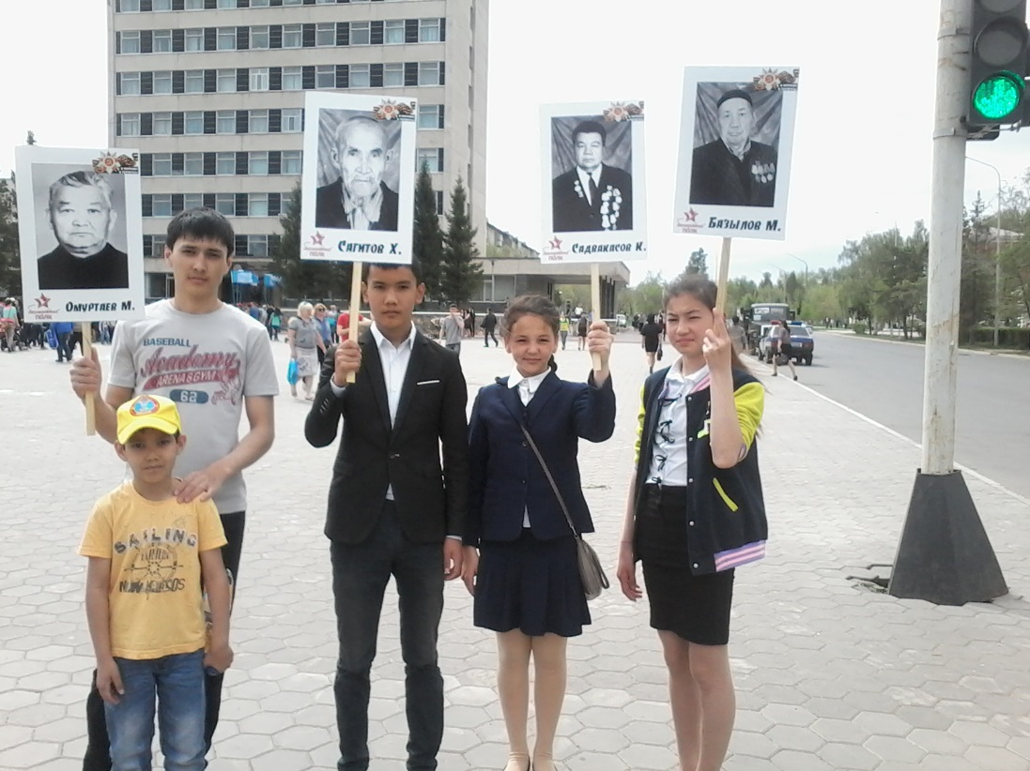
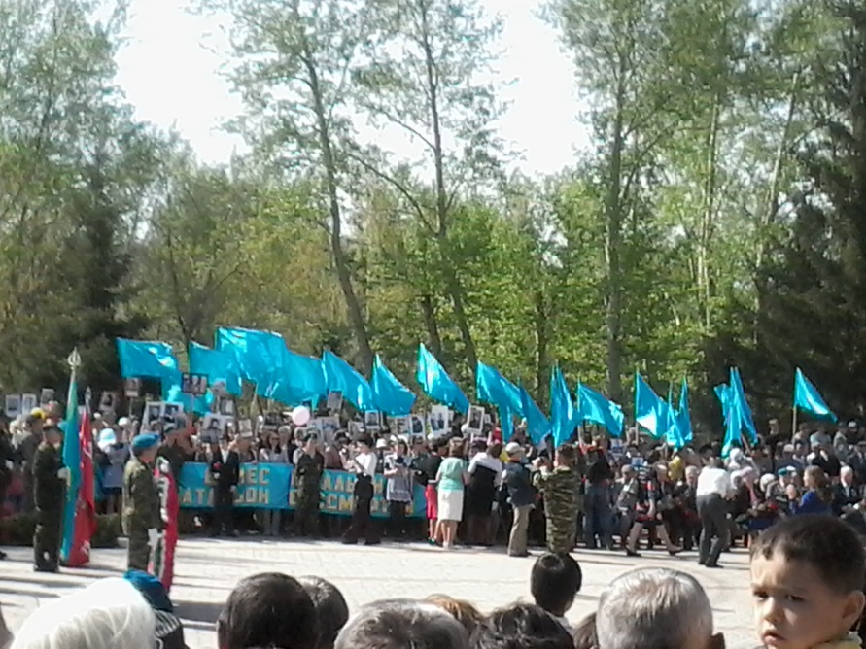
Бессмертный полк

Slide 32
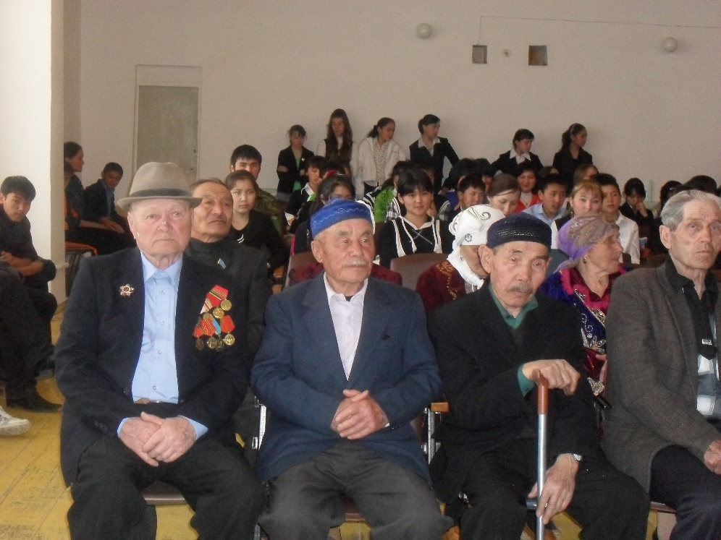
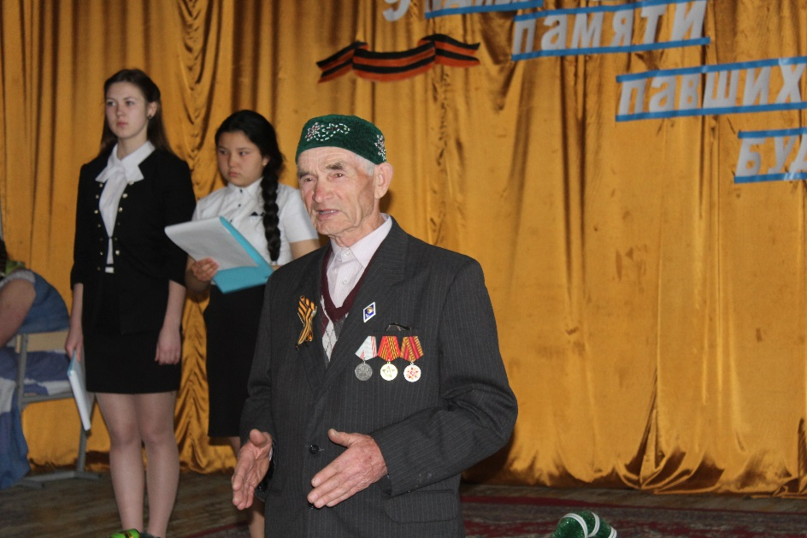
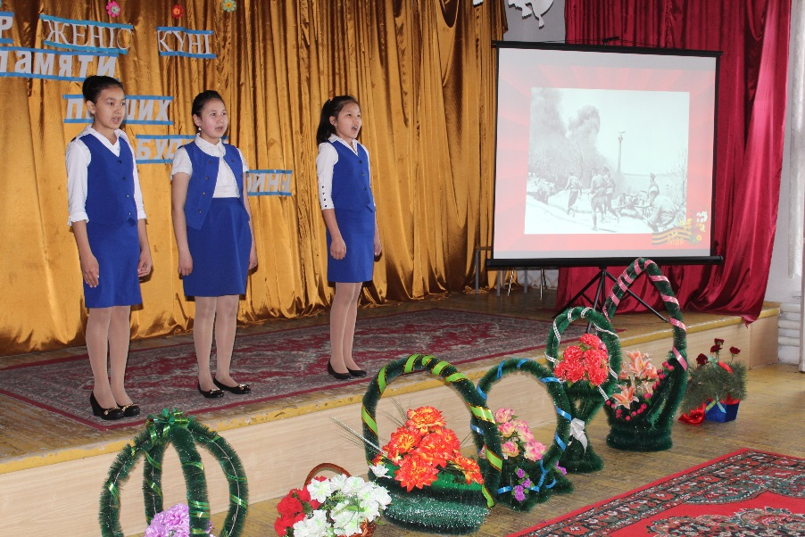
Встреча ветеранами ВОВ с тружениками тыла

Slide 33
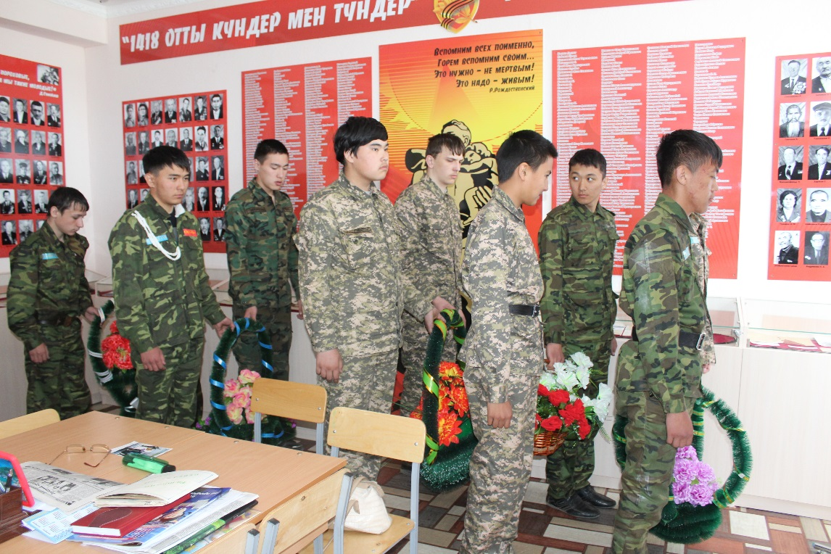
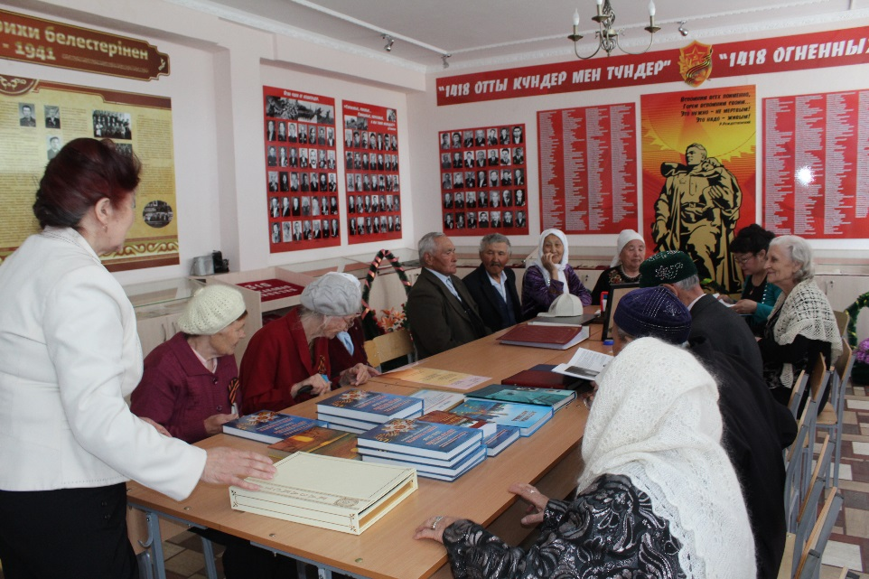
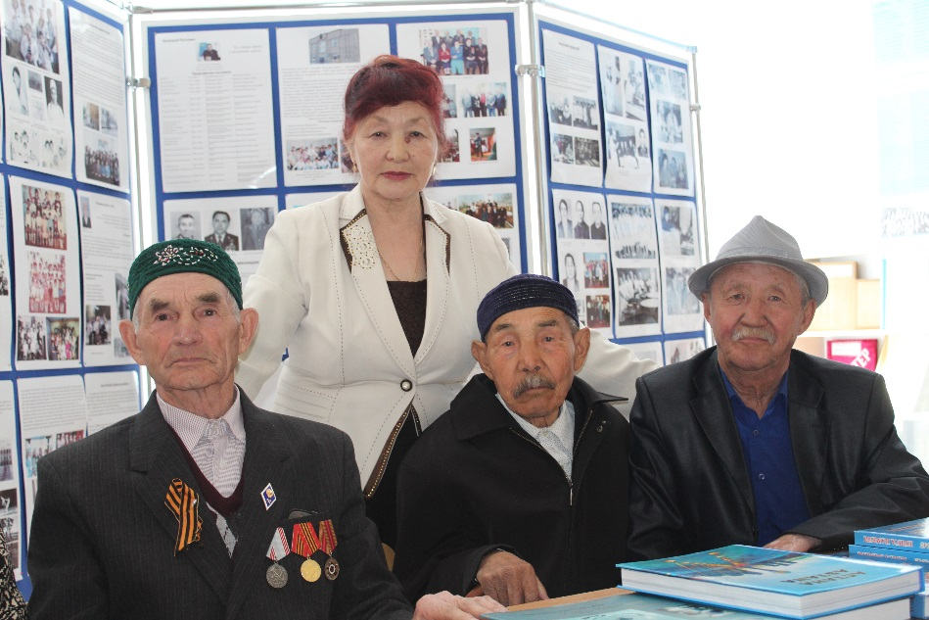

Slide 34
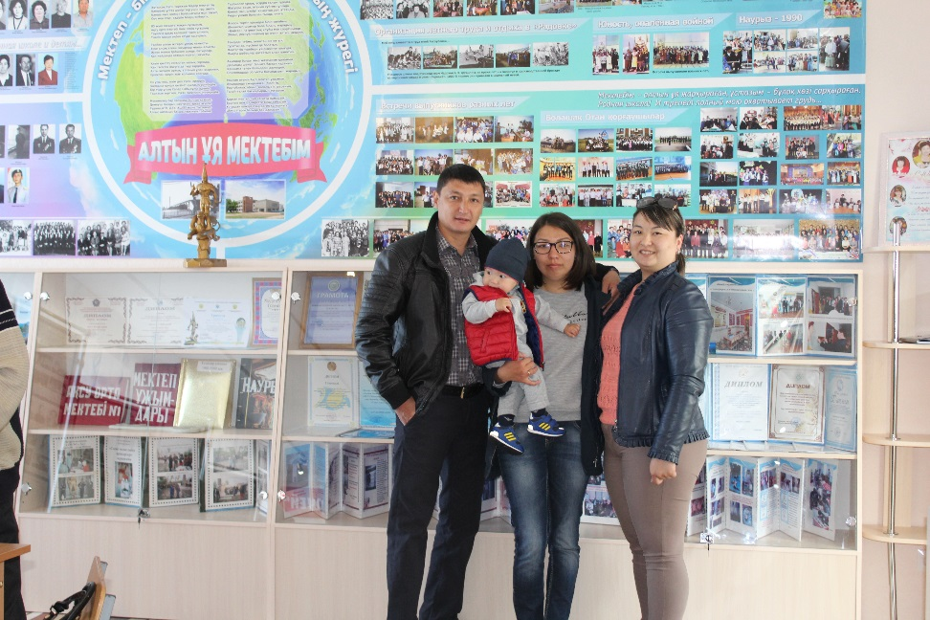
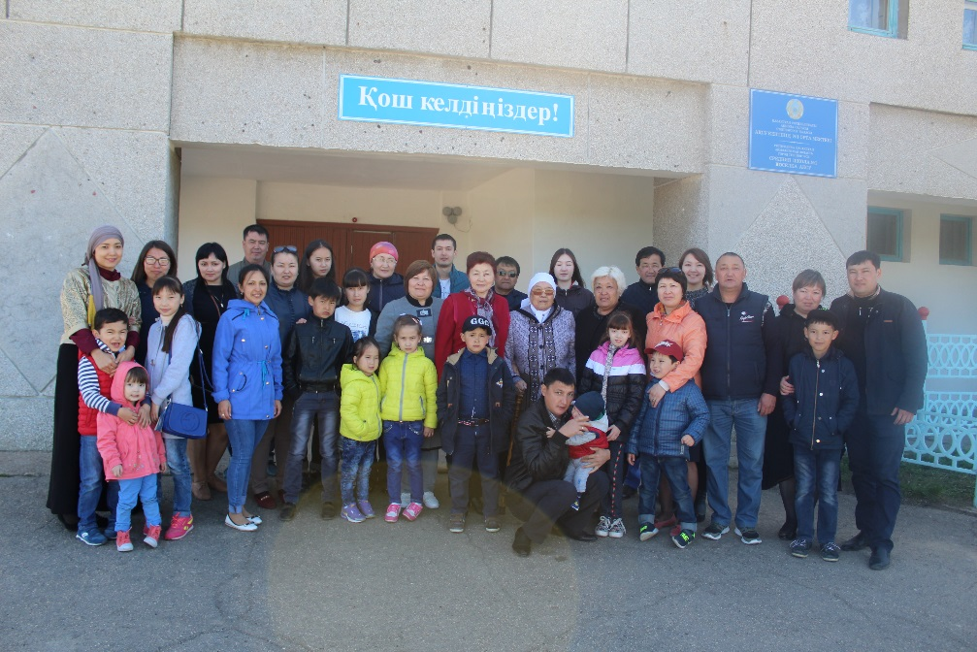
Встречи с внуками и правнуками ветеранов войны

Slide 35
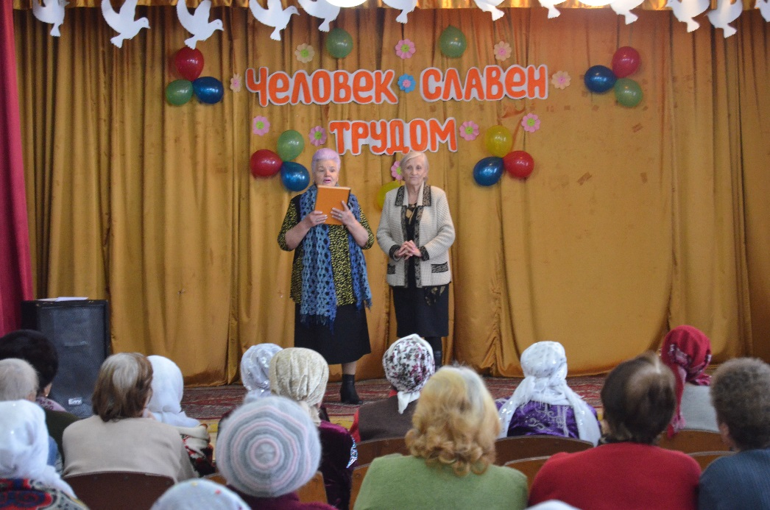
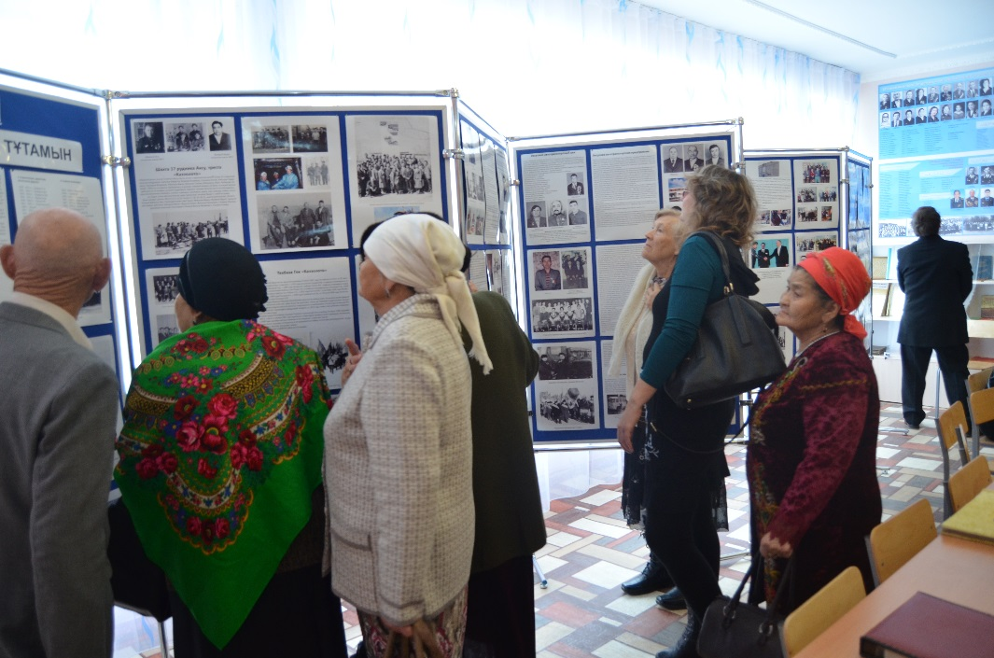
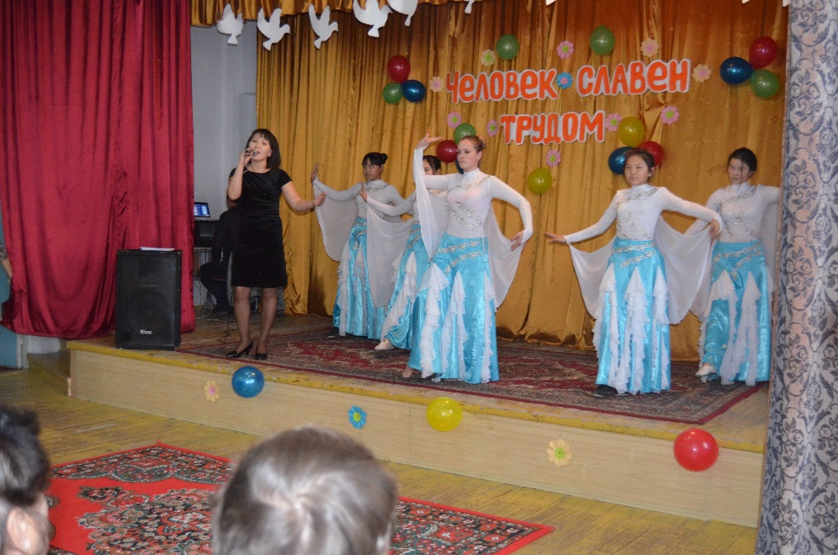
Человек славен трудом
Октябрь 2015 год

Slide 36
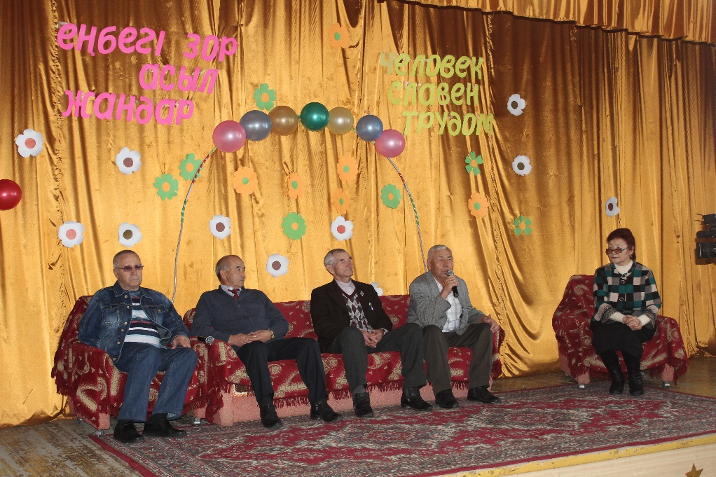
Еңбегі зор асыл жандар
Ветераны шахтеры
Ветераны АТП
Октябрь, 2016г

Slide 37
2014-2015 оқу жылында №1 Ақсу орта мектебінің 85 - жылдық мерейтойы тойланды.

Slide 38
Совет ветеранов г. Степногорска и Акмолинской области

Slide 39
Публикации в СМИ

Slide 42
ДОСТИЖЕНИЯ
Диплом I степени
« За создание общественного музея Славы Отечества» в рамках Международного Казахстанско- Российского проекта посвященного 70-летию Великой Победы, ОО СДОО "Жулдыз"
Диплом I степени в областном фестивале школьных музеев посвященному 25-летию Независимости РК

Slide 43
«Әрбір адамзат тарих қойнауына тереңдеу арқылы өзінің ата- бабалары қалдырған осындай кең байтақ жердің лайықты мұрагері болуға ұмтылсын»
Н. Ә Назарбаев

